Slide 1

打造未来课堂新生态
博物馆资源助力历史课堂活起来

Slide 2
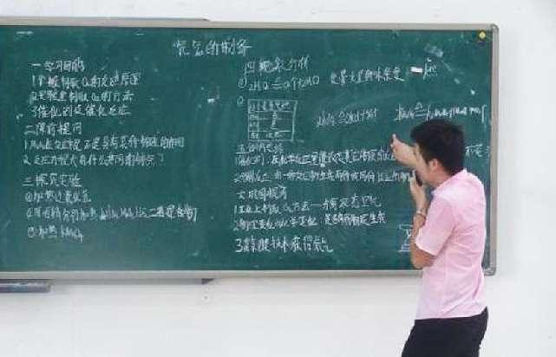
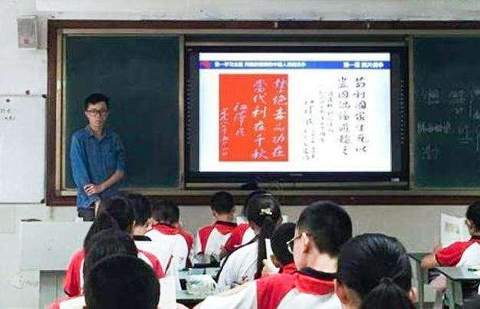
教育信息化

Slide 3
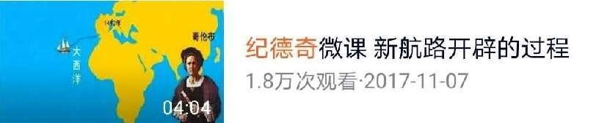
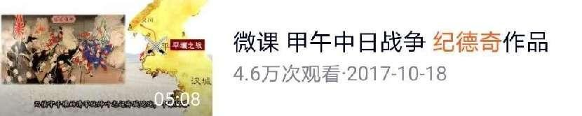
2016年“蜀都杯”微课课例《新航路开辟》
2017年省赛微课课例《甲午中日战争》

Slide 4
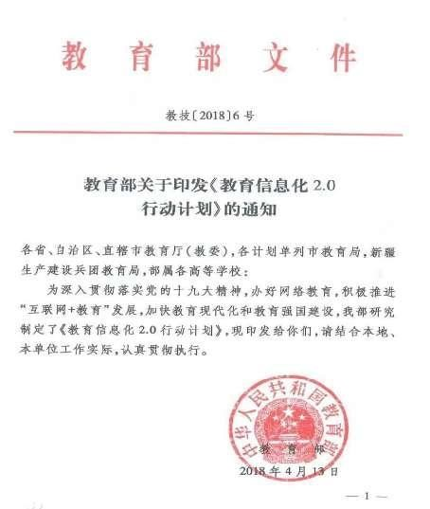
教育信息化2.0
主要任务
·持续推动信息技术与教育深度融合，促进两个方面水平提高。
·构建一体化的“互联网+教育”大平台。引入“平台+教育”服务模式，整合各级各类教育资源公共服务平台和支持系统，逐步实现资源平台、管理平台的互通、衔接与开放，建成国家数字教育资源公共服务体系。
充分发挥市场在资源配置中的作用，融合众筹众创，实现数字资源、优秀师资、教育数据、信息红利的有效共享，助力教育服务供给模式升级和教育治理水平提升。

Slide 5
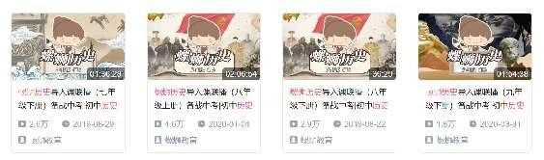
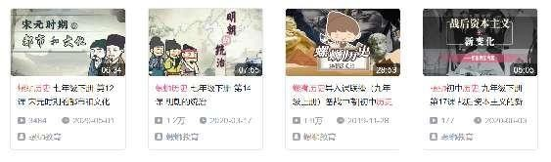
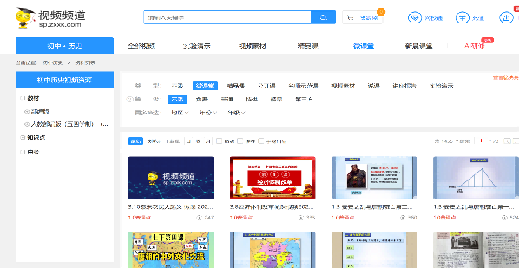
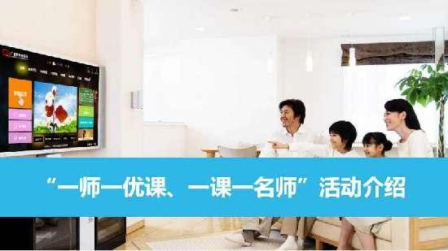

Slide 6
微课
线上博物馆
历史UP主
教育信息化
2.0
元宇宙
教育APP
AR、VR技术

Slide 7
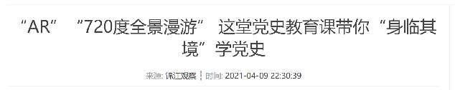
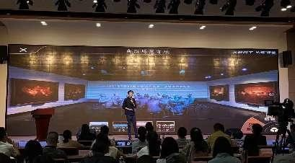
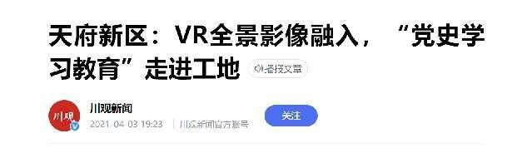
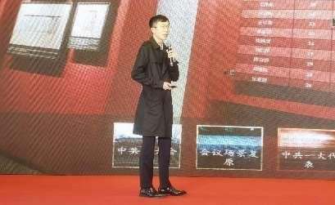
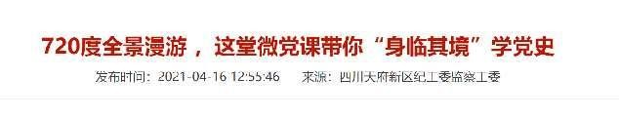
教育信息化2.0
| 线上博物馆

Slide 8
什么是博物馆？（2022年国际博物馆协会定义）
提案一
博物馆是常设的非营利机构，面向公众，为社会服务。它以专业的、符合道德且可持续的方式研究、收集、保护、阐释和展示物质和非物质的文化与自然遗产，致力于提供教育、深思和欣赏。博物馆以具有包容性、多样性和参与性的方式进行运营并与社区和公众进行交流。
提案二
博物馆是为社会服务的非营利性常设机构，它研究、收藏、保护、阐释和展示物质与非物质遗产。向公众开放，具有可及性和包容性，博物馆促进多样性和可持续性。博物馆以符合道德且专业的方式进行运营和交流，并在社区的参与下，为教育、欣赏、深思和知识共享提供多种体验。

Slide 9
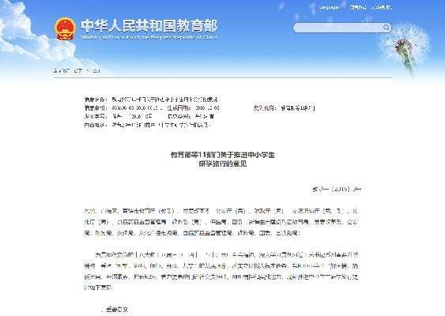
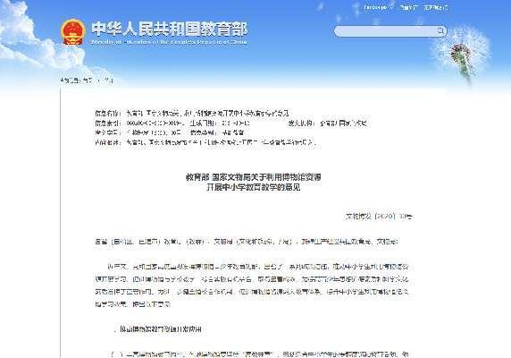
2016.12.02
教育部等11部门关于推进中小学生研学旅行的意见
2020.10.12
教育部 国家文物局关于利用博物馆开展中小学教育教学的意见

Slide 10

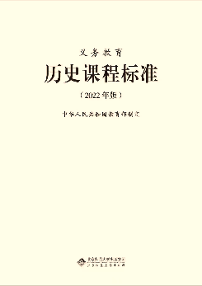
校外地理课程资源丰富多样，学校所在地区的各种自然和人文地理事物，都是学校地理课程资源库的重要组成部分，包括青少年活动中心、图书馆、科技馆、气象台、地震局、天文馆、博物馆、展览馆和主题公园，科研单位、大专院校和政府部门，广播、电视、报刊等信息媒体，区域自然景观和人文景观，等等。
——《义务教育地理课程标准》（2022年版）
创设历史情境有多种方式，如通过展示历史文献、历史影像，参观历史遗址、历史博物馆、纪念馆等再现历史情境；通过当前国内外发生的事件回溯历史的源头，即从现实情境中探寻历史问题。
——《义务教育历史课程标准》（2022年版）

Slide 11
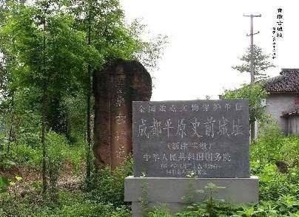
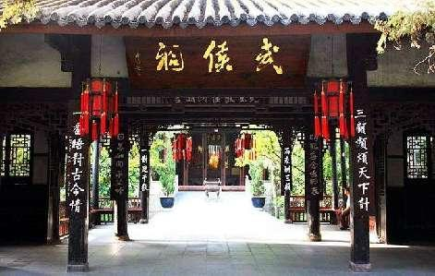
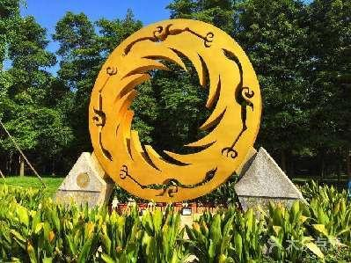
你知道成都有多少座博物馆吗？

Slide 12
你知道成都有多少座博物馆吗？
截至2022年5月
169家
平均每12.4万人拥有一座博物馆
总量居全国第二
非国有博物馆数量全国第一

Slide 13
你知道成都有多少座博物馆吗？
“十四五”末（2025年）
320家+
平均每8万人拥有一座博物馆
乡史村史和社区博物馆达到100座以上
各区（县）均拥有1座以上功能完备的中心博物馆
年接待量达到4000万人次以上。

Slide 14
1“一个博物院，就是一所大学校。”
——习近平
对于一座城市而言，博物馆是保存人类创造力，与历史记忆的宝库，透过博物馆，我们可以“一眼千年”，感受悠长文脉经久不衰的魅力。博物馆可以将我们的城市、我们的世界变得更美好。

Slide 15
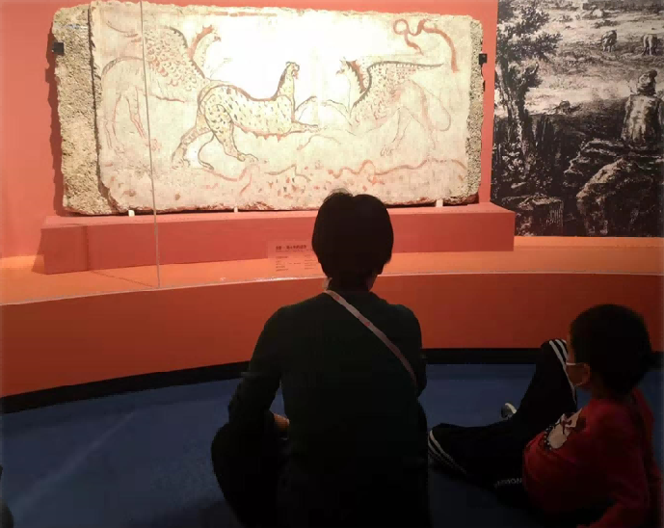
因为我的家里没有电视，所以孩子对图像会非常感兴趣，而博物馆的一幅幅画面对他来讲，就是天堂。

Slide 16
我们对过去的认识就是出于图像。图像的载体是各种符号，包括图画、文字、语言、青铜器等文物作品等。

Slide 17
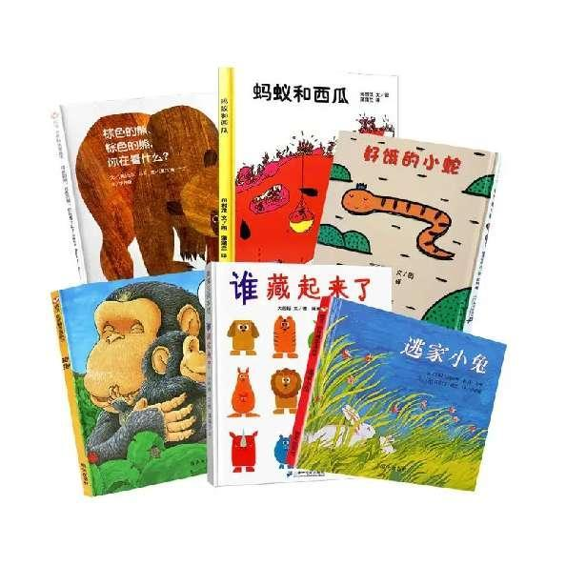
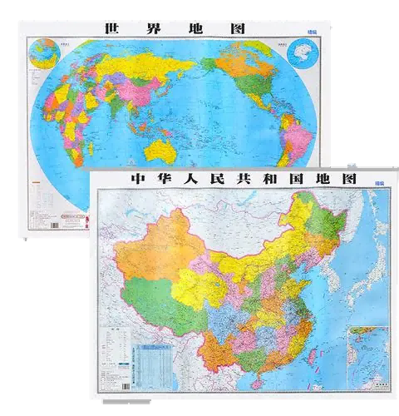

Slide 18
多带学生去看各种展览，让学生养成去博物馆的习惯，这会让学生一生受益。

Slide 19

教育是
发现与唤醒

Slide 20
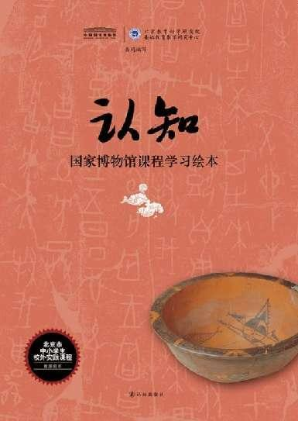
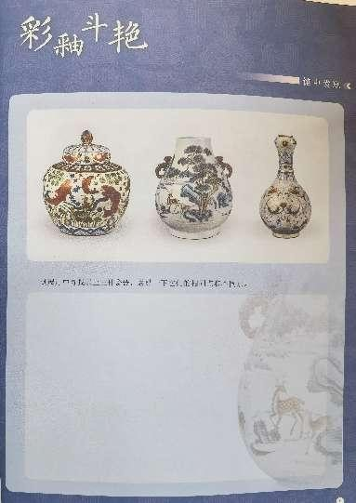
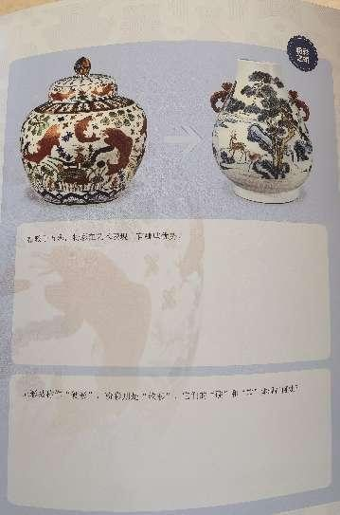

Slide 21
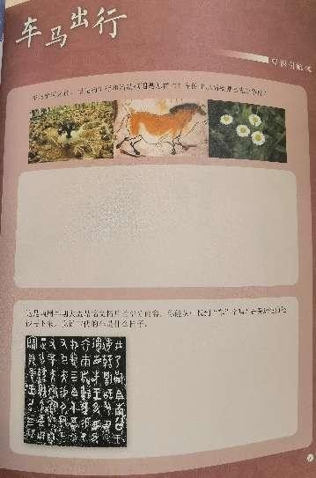
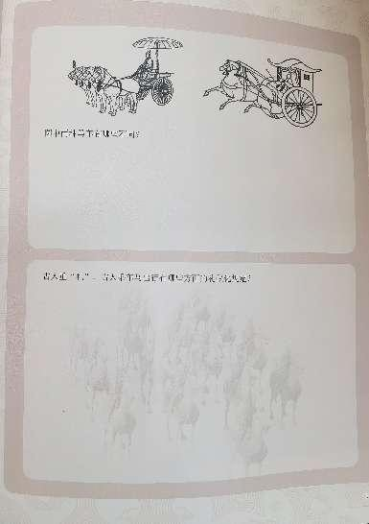

Slide 22
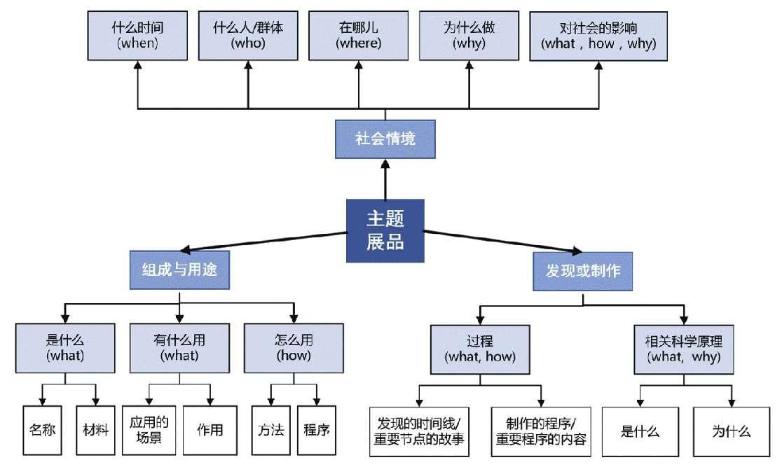
本表借鉴自《场馆中亲子互动行为观察研究及促进策略——以上海科技馆为例》罗 跞 寇鑫楠

Slide 23
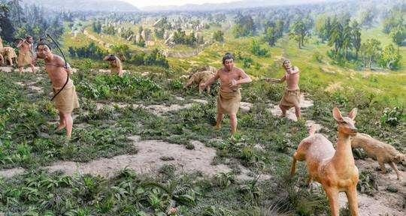

720全景技术
| 案例：七年级上册《原始农耕生活》
远古先民的一天

Slide 24
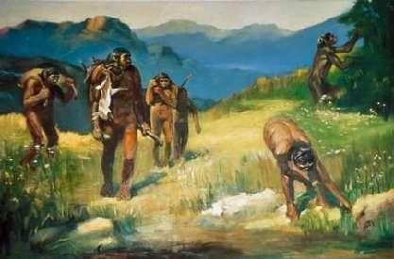
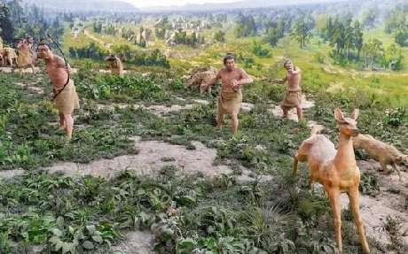
720全景技术
| 案例：七年级上册《原始农耕生活》
旧石器时代
新石器时代
打制石器
采集、狩猎
磨制石器
农作物种植
家畜饲养
聚落

Slide 25
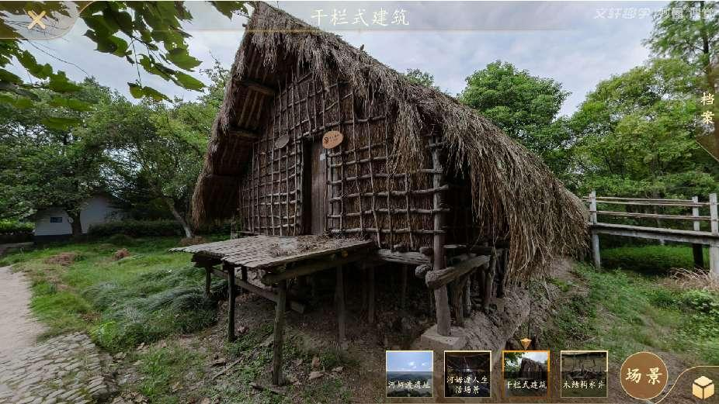

720全景技术
| 案例：七年级上册《原始农耕生活》
远古先民的一天

Slide 26
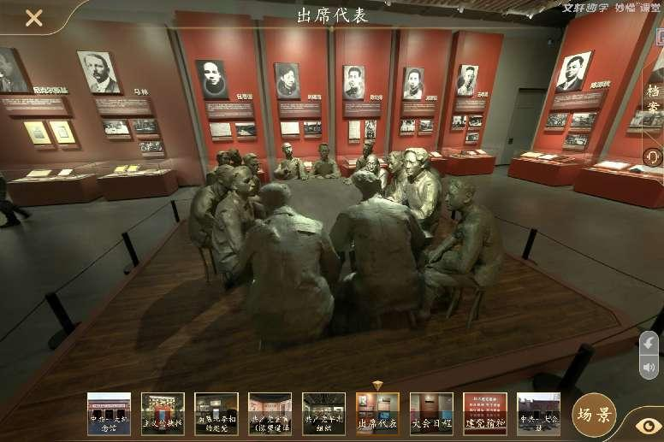
720全景技术
| 案例：八年级上册《中国共产党诞生》
中国共产党的成立

Slide 27

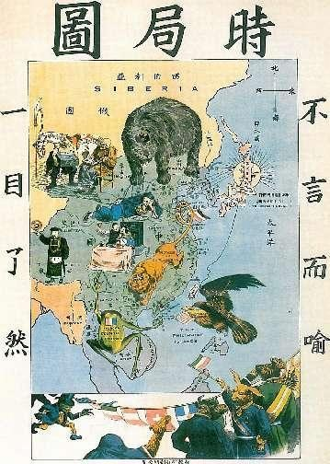
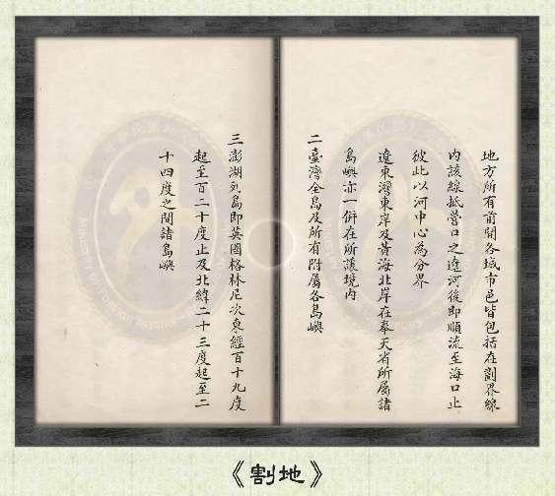
2D文献
| 案例：八年级上册《中日甲午战争》
时局图
《马关条约》

Slide 28
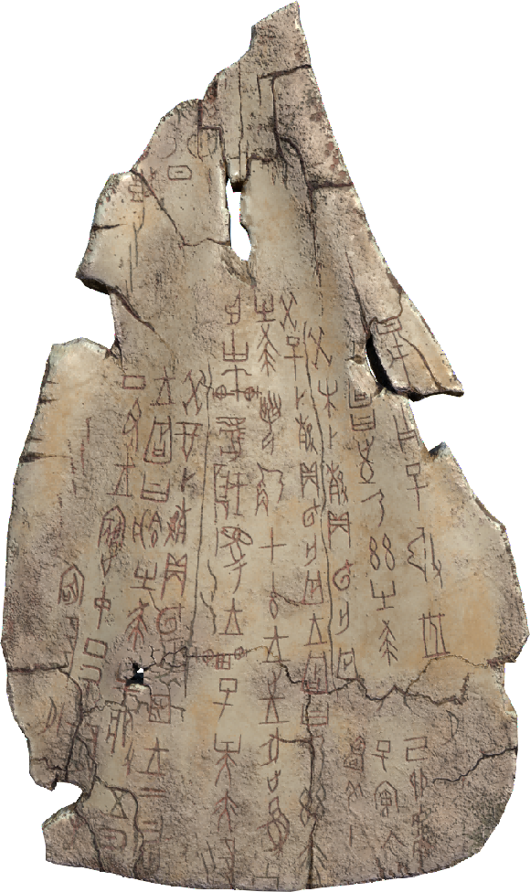
教育是
忘掉所学知识剩下的东西

Slide 29
≠
历史教育
≠
博物馆学
博物馆教育
≠
讲解员讲解
老师讲解
“知识”
“教育”

Slide 30
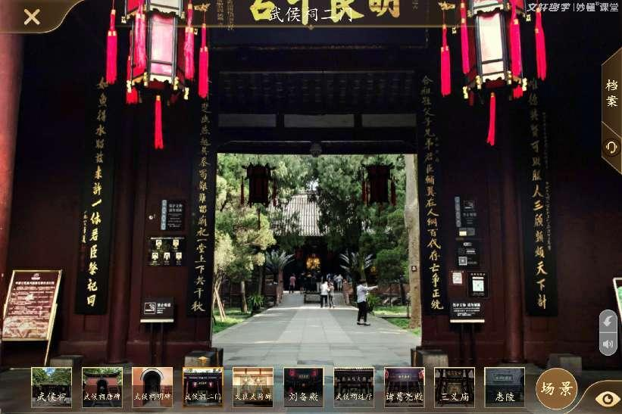
“教育”
| 720全景技术（案例：武侯祠）
历齐楚幽燕越吴秦蜀，艰难留庙祀，一堂上下共千秋

Slide 31
“知识”
 |  | 北京人 | 山顶洞人
生活时代 |  | 约70万年前-20万年前 | 约3万年前
体质特征 |  | 已具备人类的基本体质特征，但保留一些猿类的特点 | 同现代人基本一样
工具制作技术 |  | 打制 | 磨制、钻孔
生活 | 用火 | 使用天然火 | 人工取火
 | 穿着 | 不能制作衣服 | 能制作衣服

Slide 32
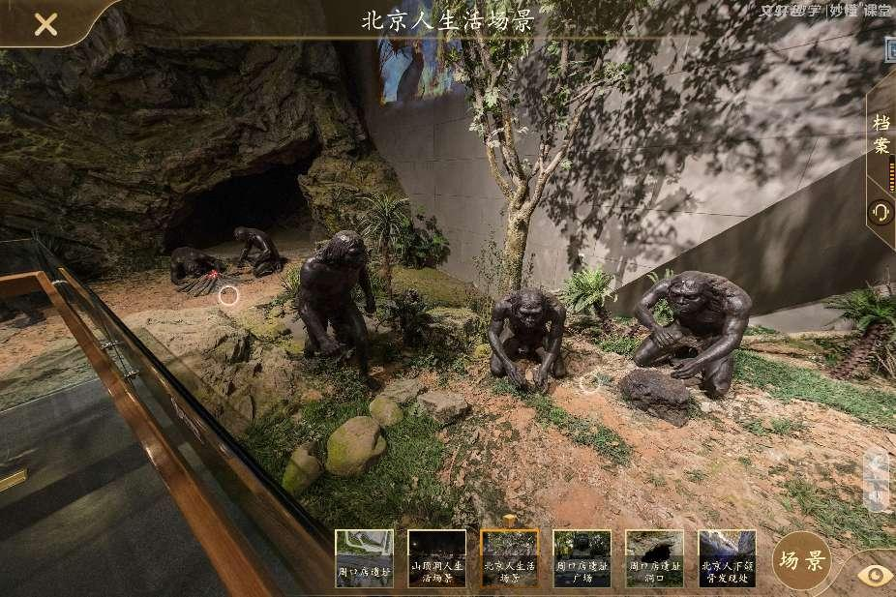
“教育”
| 720全景技术（案例：北京人生活场景）
北京人生活场景

Slide 33
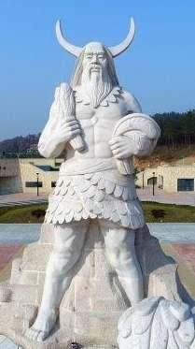

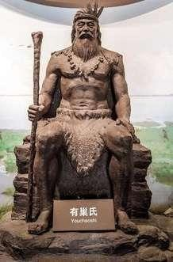


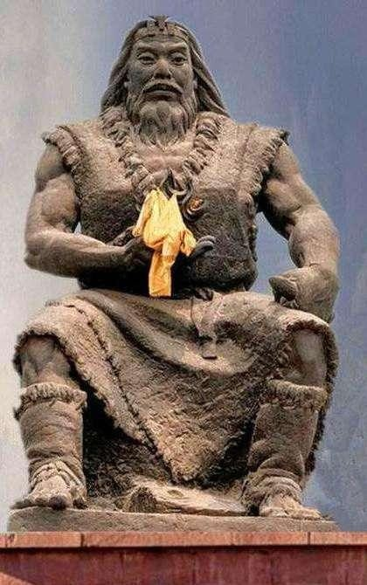
“教育”
有巢氏
燧人氏
神农氏

Slide 34
“知识”
“教育”
汉字的形成
一切的发明都来源于生活
甲骨文的发现
伟大的发现其实就在不经意间，就看你有没有一双去发现的眼睛
汉字的构成
汉字不但有“形”有“意”更有“情”
楷书的特点
做一个堂堂正正的人
行书的特点
何不潇洒走一回
草书的特点
不要以为讲个性就可以不守规矩

Slide 35
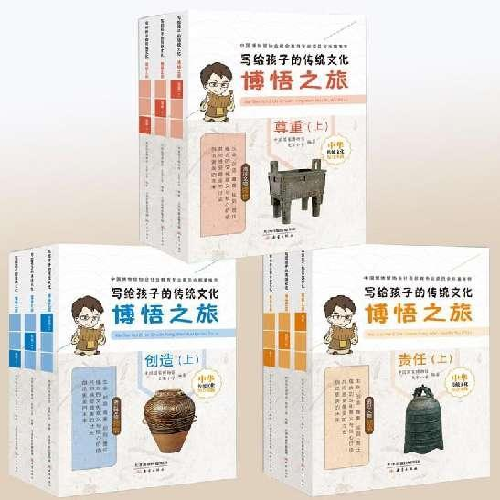

Slide 36


Slide 37
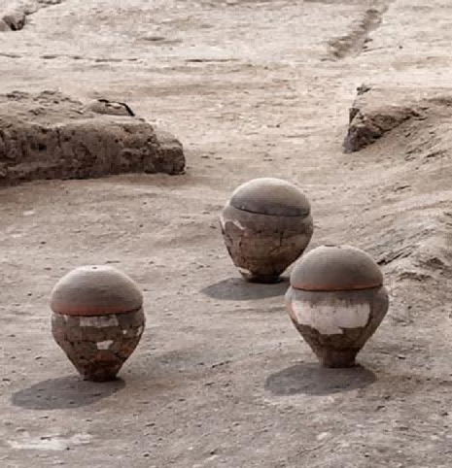
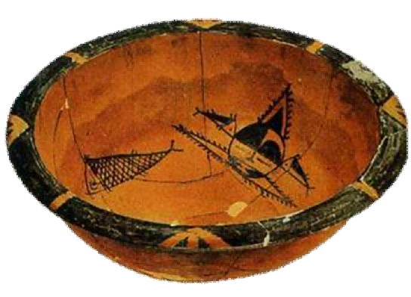

国家博物馆·人面鱼纹彩陶盆

Slide 38
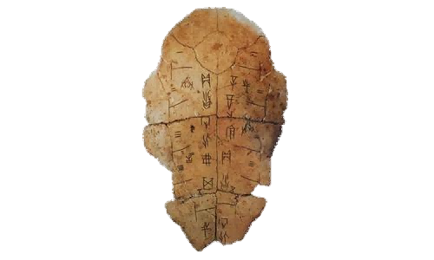
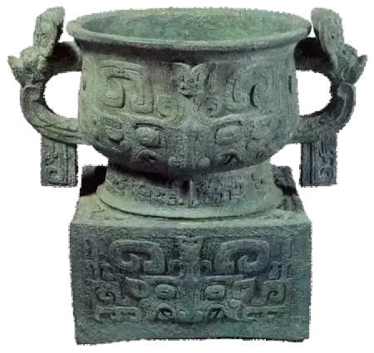
3D文物
| 案例：利簋、虹刻辞牛骨

Slide 39
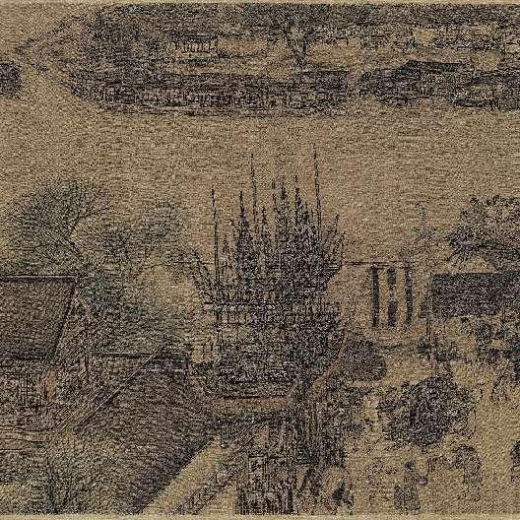
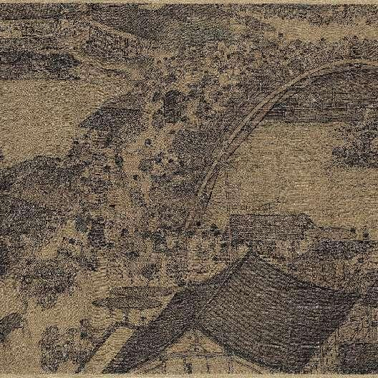
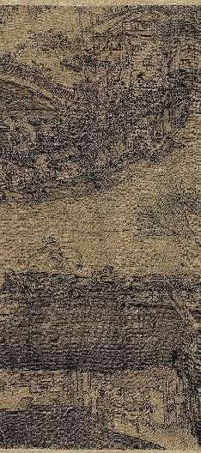

《清明上河图》

Slide 40

《祭侄文稿》

Slide 41


甘肃省博物馆·马家窑彩陶

Slide 42


甘肃省博物馆·马家窑彩陶

Slide 43


甘肃省博物馆·马家窑彩陶

Slide 44


Slide 45

1871年，福州船政学堂驾驶班毕业生合影

Slide 46

1878年，中国赴英留学生与英国皇家海军学院师生合影

Slide 47


Slide 48


Slide 49


Slide 50


Slide 51

全军覆没

Slide 52


Slide 53



我本来就是海军出身，我没有为国捐躯是我的遗憾，现在我儿子做到了，我很欣慰。
——张伯苓
北洋水师学堂第五届
张伯苓
（1876-1951）
中央航校第三期
张锡祜
(1911-1937)

Slide 54

中国空军「四大金刚」，在开战一年内，全部殉国。
中国空军第一批精英，几乎没有一个人活过 1938 年。

Slide 55


玄奘

Slide 56


朱棣
项羽

Slide 57



武则天
秋瑾
向警予

Slide 58




Slide 60



Slide 61

720全景技术
| 案例：九年级上册《古代埃及》
狮身人面像

Slide 62



Slide 63

720全景技术
| 案例：七年级上册《丝绸之路》
阳关

Slide 64


Slide 65



Slide 66

开展学生活动
开展研学活动

Slide 67

开展研学活动

Slide 68

开展研学活动
人文底蕴 科学精神

Slide 69

开展研学活动
人文底蕴 科学精神

Slide 70

开展研学活动
人文底蕴 科学精神 成果展示

Slide 71

开展研学活动
人文底蕴 科学精神 成果展示 社会影响

Slide 72


City walk (城市漫步)

Slide 73


Slide 74



Slide 75



Slide 76


Slide 77



Slide 78


Slide 79

临洮博物馆

Slide 80

敦煌河仓城

Slide 81


Slide 82



Slide 83



Slide 84




Slide 85




Slide 86









Slide 87
这只是一次简单的分享
你问我们要去哪里？
我指向前方，那是我们共同要去的地方

Slide 88


德儿奇讲历史

Slide 89


